Slide 1
Комплексная работа для 2 класса по ФГОС
Когда я был маленький, меня послали в лес за грибами. Я дошел до лесу, набрал грибов и хотел идти домой.
Вдруг стало темно, пошел дождь и загремело. Я испугался и сел под большой дуб. Блеснула молния такая светлая, что мне глазам больно стало, и я зажмурился. Над моей головой что-то затрещало и загремело; потом что-то ударило меня в голову. Я упал и лежал до тех пор, пока перестал дождь.
Когда я очнулся, по всему лесу капало с деревьев, пели птицы и играло солнышко. Большой дуб сломался, и из пня шел дым. Вокруг меня лежали оскретки от дуба. Платье на мне было все мокрое и липло к телу; на голове была шишка, и было немножко больно. Я нашел свою шапку, взял грибы и побежал домой.
Дома никого не было, я достал в столе хлеба и влез на печку. Когда я проснулся, я увидал с печки, что грибы мои изжарили, поставили на стол и уже хотят есть.
Я закричал: «Что вы без меня едите?» Они говорят: «Что ж ты спишь? Иди скорей, ешь».
Чтение
1. Сколько в этом тексте абзацев? Запиши цифрой.
2. Найди второй абзац. О чём в нем говорится? Допиши в предложении одно слово.
Ответ: В этом абзаце говорится о _______________ .
3. Прочитай пословицы. Подумай, какая из этих пословиц могла бы стать названием рассказа, который ты прочитал(а). Подчеркни её.
Волков бояться – в лес не ходить.
Всё хорошо, что хорошо кончается.
4. Ответь одним предложением на каждый вопрос.
Вопрос 1. Что ударило мальчика?
Вопрос 2. Почему сломался дуб?
Русский язык
1. Спиши первый абзац текста. Проверь. Если надо исправь.
В выделенных словах подчеркни безударную гласную, проверяемую ударением.
2. Раздели слово на слоги: МОЛНИЯ
3. Запиши сколько звуков и букв в слове «молния»
букв звуков.
4. Выпиши выделенные слова. Подбери проверочные слова.
Математика
1. Сильные грозы обычно дают много молний. Во время одной грозы наблюдатель за 15 минут насчитал 100 молний. Посчитай, сколько вспышек молний случилось за час?
2. Берёза может прожить 100 лет, а слива живёт 20 лет. На сколько лет берёза живёт дольше?
3. Отметь, высота какого дерева меньше, чем у тополя, но больше, чем у клёна.
Тополь – 35 м Дуб – 50 м Клён – 6 м Берёза – 20 м
4. Миша с Колей в лес пошли, много там грибов нашли.
Принесли по семь маслят и по тридцать пять опят.
Сколько же всего грибов? У тебя ответ готов?
Ответ:

Slide 3
Таблица предметных умений 2 класс

Slide 4
Комплексная работа для 3 класса по ФГОС
Начни читать текст. По сигналу учителя поставь палочку после того слова, до которого дочитал. Дочитай текст до конца.
ЖАБА АГА
Среди жаб самая крупная – жаба ага, обитатель Центральной и Южной Америки. Она достигает в длину 25 сантиметров, ширина её 12 сантиметров, вес до 1 килограмма. В «ассортименте» пищи этой жабы значительную роль играют насекомые – вредители тропических сельскохозяйственных культур.
Ещё в девятнадцатом веке жаба ага была завезена в Индию, где она размножилась и истребила вредных насекомых. В тридцатые годы двадцатого века 150 экземпляров этих жаб было доставлено на самолёте на Гавайские острова для охраны плантаций сахарного тростника. В течение нескольких лет жабы ага быстро размножились и успешно выполнили эту задачу. Впоследствии потомки жаб расселились по Филиппинским островам, Новой Гвинее, Австралии и другим местам с тропическим климатом. Однако попытки поселить этих полезных животных к северу оказались безуспешными.
Отметим особенности жабы ага. У неё есть две железы, которые выделяют ядовитое вещество, спасающее животное от четвероногих и пернатых врагов. В период размножения жабы издают звуки, похожие на хриплый лай собаки. Многоголосые «концерты» этих земноводных, в противоположность мелодичным звукам, издаваемым нашими жабами, производят впечатление не из приятных.
Несколько лет назад пять экземпляров жабы ага были доставлены в Московский зоопарк. Живут они в отделе пресмыкающихся и земноводных. На «обед» получают мучных червей, мотыля и кусочки мяса.
Чтение
1. Сколько абзацев в этом тексте? Запиши цифрой.
Ответ: ______
2. Подчеркни незнакомые тебе слова. Попробуй выяснить значение одного любого незнакомого слова и запиши его рядом с этим словом.
Ответ: ______
3. Озаглавь две последние части текста.
4. Перечитай текст и «расскажи» о жабе аге, коротко ответив на вопросы таблицы.
Откуда жаба ага родом? _________________________________________________________
Чем питается жаба ага? __________________________________________________________
Больше или меньше она нашей жабы? _____________________________________________
Чем она ещё не похожа на нашу жабу? ______________________________________________

Slide 5
Русский язык
1. Спиши второе предложение последнего абзаца. Проверь. Если надо, исправь. Подчеркни грамматическую основу.
2. В последнем абзаце найди и выпиши слово, имеющее следующий состав: корень-суффикс-соединительная гласная-корень-суффикс-окончание
3. Запиши количество звуков и букв в этих словах. роль - ___зв., ___б.; южной - ___зв., ___б.; тростника - ___зв., ___б.
4. Из 2-го абзаца выбери по одному примеру на каждую орфограмму. Впиши в таблицу.
Орфограмма | Примеры
Буквы И, У, А после шипящих
Безударная гласная, проверяемая ударением
Парный согласный в корне слова
Математика
1. Самая большая среди лягушек – лягушка-бык – весит до 600 граммов. Кто тяжелее – 2 самые крупные жабы аги или 3 самые крупные лягушки-быки? На сколько?
Реши задачу, поясняя действия.
Ответ: 2 жабы (тяжелее, легче) чем 3 лягушки на _____ граммов.
2. Сколько жаб ага доставили на Гавайские острова, а сколько в Московский зоопарк? Во сколько раз меньше жаб доставили в Москву?
3. Вырази длину и ширину жабы ага в миллиметрах, а массу – в граммах.
4. Запиши с помощью римских цифр фразы:
«...в девятнадцатом веке»_____________
«...годы двадцатого века» _____________

Slide 6
ДОПОЛНИТЕЛЬНЫЕ ЗАДАНИЯ 3 КЛАСС
Задания 1-6 можно выполнять в любом порядке.
1. Выполни фонетический разбор слова южная
2. Сколько предложений в последнем абзаце? Какие они по цели высказывания?
3. Продолжите ряд по заданной закономерности
1 5 9 13 17 21 25 29 33 37
4. Придумай задачу, которая решается в два действия. Запиши ее условие, вопрос, решение и ответ. Постарайся связать ее с прочитанным текстом.
А) Условие и вопрос задачи
__________________________________________________________
__________________________________________________________
Б) Решение
В) Ответ к задаче __________ .
5. Подчеркни незнакомые тебе слова. Подумай, что обозначают эти слова и запиши синонимы к ним.
Хищное _____________________________________________________
Ассортимент _________________________________________________
Экземпляр___________________________________________________
Искусственный _______________________________________________
6. Человек не царь природы, а лишь ее маленькая часть. Как ты можешь помочь сохранить природу? Запиши свой ответ.
________________________________________________________________________________________________________________________________________________________________________________________________________________________________________________________________________________________________________________________________

Slide 7
Таблица предметных умений 3 класс

Slide 8
Уровень обученности учащихся

Slide 9
Алгоритм отслеживания результатов учебной деятельности учащихся
Подготовка и проведение тестов, к/р, с/р
Диагностическое оценивание ЗУН
Определение задач по коррекции ЗУН
Проведение коррекционной работы
Промежуточное оценивание
Коррекционная работа по устранению пробелов и расширению ЗУН
Итоговое оценивание уровня учебных достижений
Составление таблиц, графиков, диаграмм результатов мониторинга
Анализ процесса отслеживания ЗУН и обобщение результатов
Корректирование календарно – тематического планирования

Slide 10
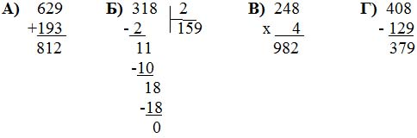
Входной тест по математике (4 класс).
1. Указать частное: А) а + 7 Б) а х 7 В) а : 7 Г) а – 7 2. Если к разности прибавить вычитаемое, то получится: А) произведение Б) слагаемое В) уменьшаемое Г) делимое 3. В каком из уравнений правильно названо неизвестное число? А) а : 18 = 5 – деление Б) а х 32 = 64 – слагаемое В) 27 : а = 3 – делитель Г) 34 – а = 17 – остаток 4. Какое из неравенств верно? А) 1 кг > 837 г Б) 1 м < 9 дм В) 3 ч > 300 мин. 5. Указать верно записанное выражение: А) 30 х 9 > 30 х 8 Б) 30 х 9 = 30 х 8 В) 30 х 9 < 30 х 8 6. Указать число, состоящее только из сотен и единиц: А) 596 Б) 604 В) 630 Г) 85 7. Указать число, состоящее из 8 сотен и 4 десятков: А) 84 Б) 804 В) 840 Г) 480 8. Какой из примеров решен верно: | 9. Указать ряд чисел, расположенных в порядке убывания: А) 357, 645, 654, 729, 935, 953, 928 Б) 935, 953, 928, 729, 654, 645, 357 В) 953, 935, 928, 729, 654, 645, 357 Г) 953, 935, 928, 729, 645, 654, 357 10. Произведение чисел 16 и 4 равно: А) 20 Б) 64 В) 68 Г) 4 11. Сумма чисел 580 + 140 = … А) 990 Б) 720 В) 640 Г) 730 12. Указать верно записанное выражение: сумму чисел 69 и 23 уменьшить в раза. А) (69 + 23) – 4 Б) (69 – 23) + 4 В) (69 + 23) : 4 Г) (69 – 23) : 4 13. В театральной кассе продали 56 детских и 14 взрослых билетов. На сколько меньше взрослых билетов продали? Укажите верное решение: А) 56 – 14 Б) 56 + 14 В) 56 : 14 Г) (56 – 14) + 56 14. В 7 рядах 63 куста смородины. Сколько кустов смородины в 4-х таких рядах? А) 49 Б) 28 В) 36 Г) 90 15. Чему равна сумма длин всех сторон квадрата, если длина одной его стороны равна 6 см? А) 18 см Б) 36 см В) 24 см Г) 24 см² 16. Чему равна одна девятая часть числа 45? А) 9 Б) 11 В) 5 Г) 10

Slide 11
Входной тест по русскому языку (4 класс) №1
Имя существительное.

Slide 12
Промежуточный тест по русскому языку (4 класс) №2.
1 склонение существительных.

Slide 13
Контрольный тест тест №3.
Имена существительные единственного числа

Slide 14
Качество знаний
 | Кол-во детей | «5» | «4» | «3» | % качества
Тест №1 Имя существительное | 25 | 5 | 10 | 10 | 60%
Тест №2 1 склонение существительных | 22 | 8 | 8 | 6 | 72%
Тест №3 Имена существительные единственного числа | 24 | 11 | 7 | 6 | 75%

Slide 15
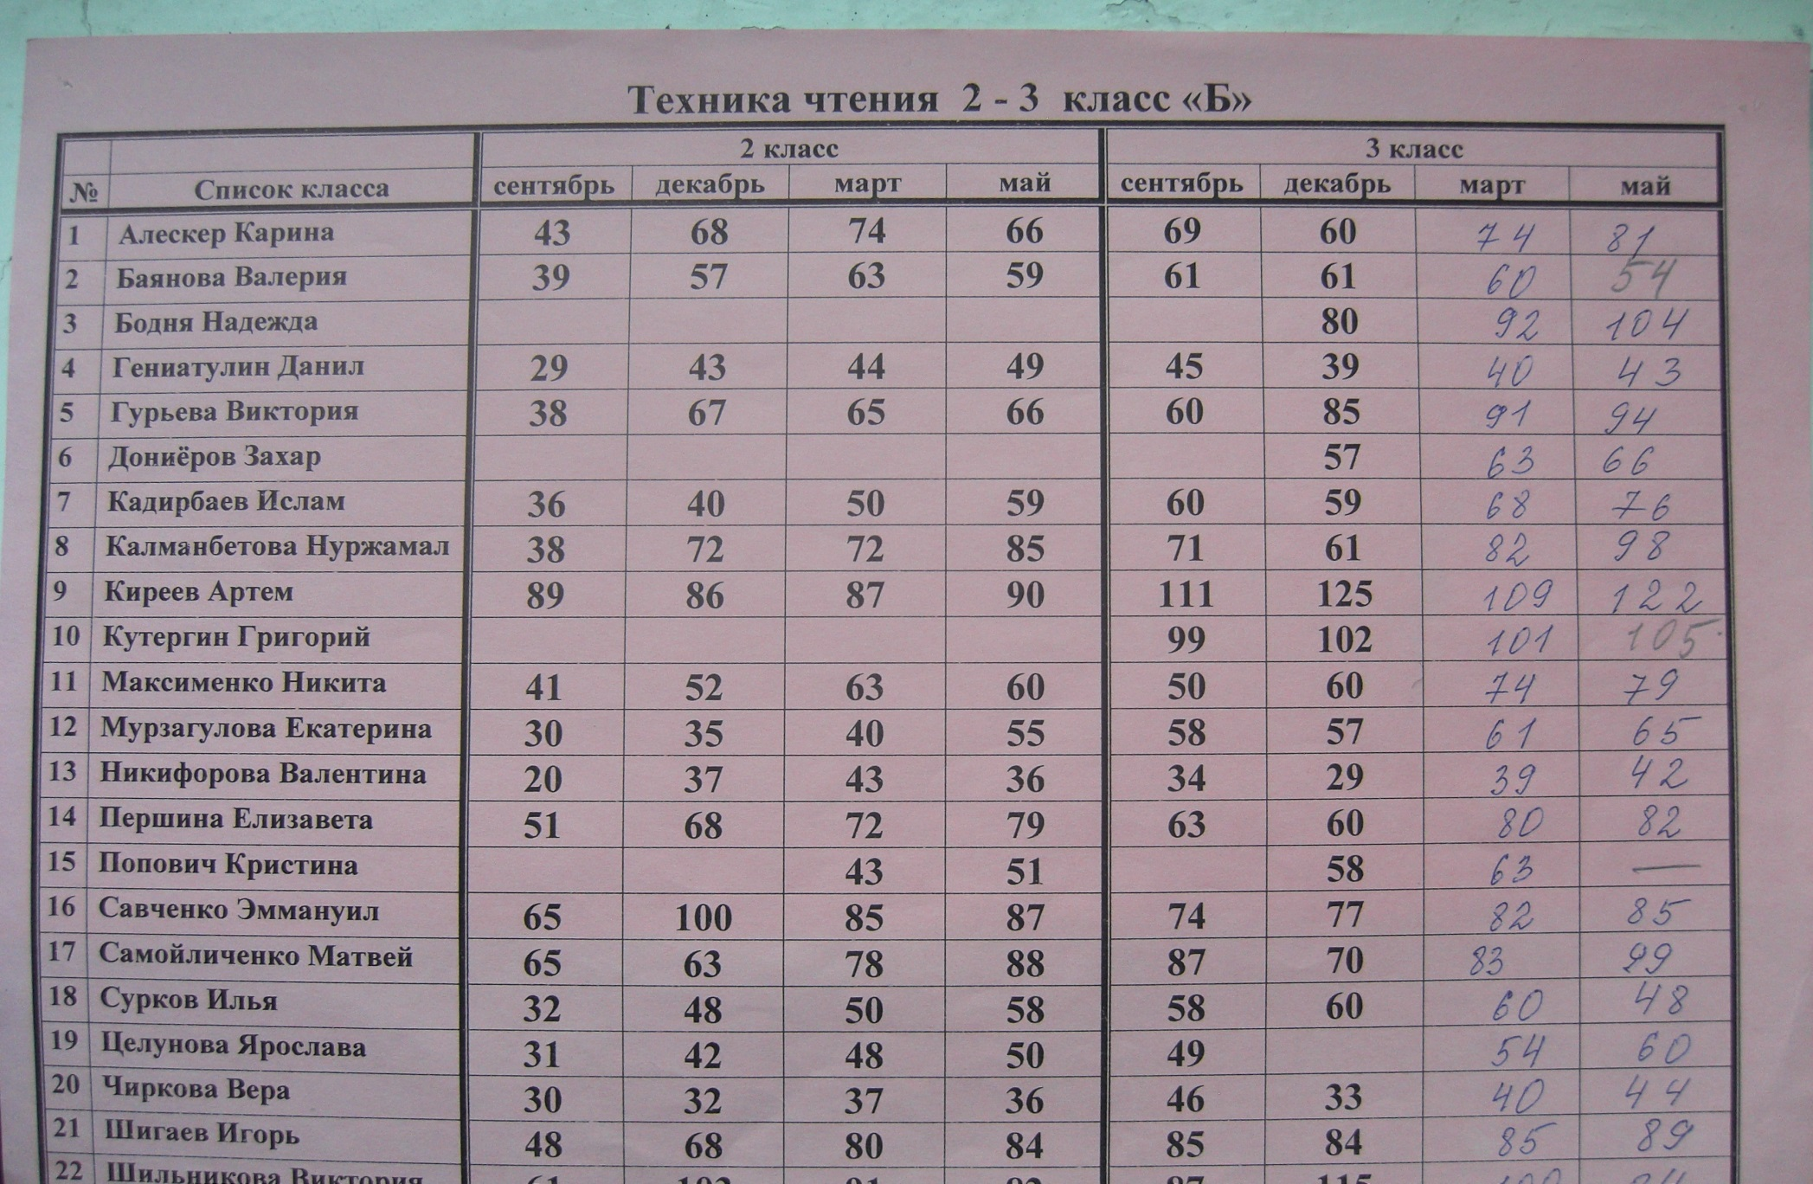
Техника чтения

Slide 16
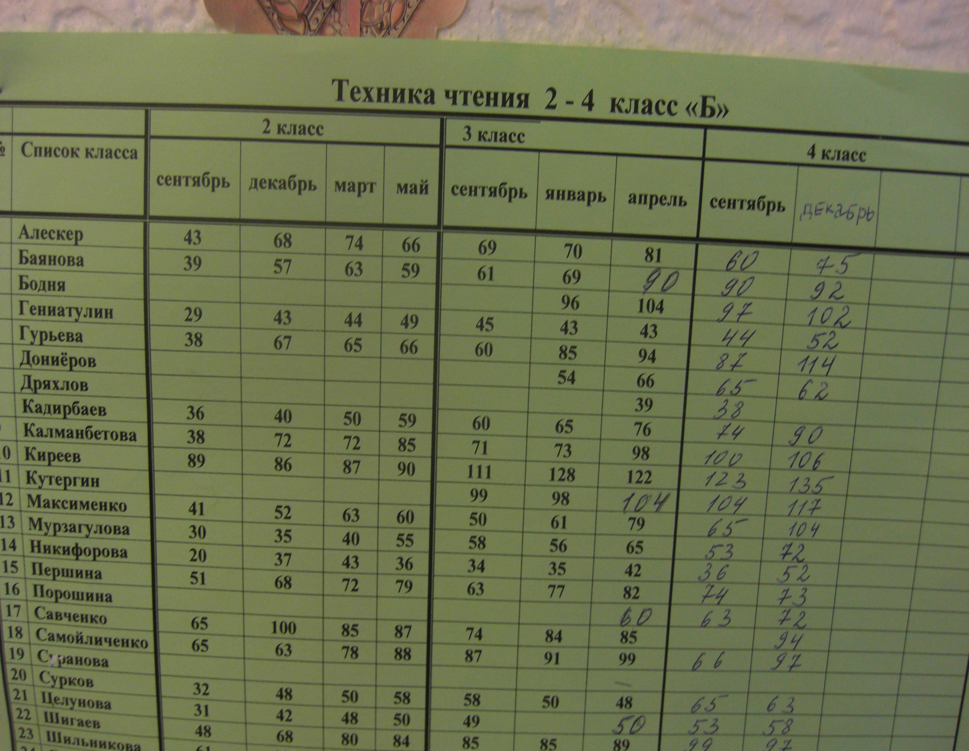

Slide 17
Техника чтения на конец I полугодия 4 класса

Slide 18
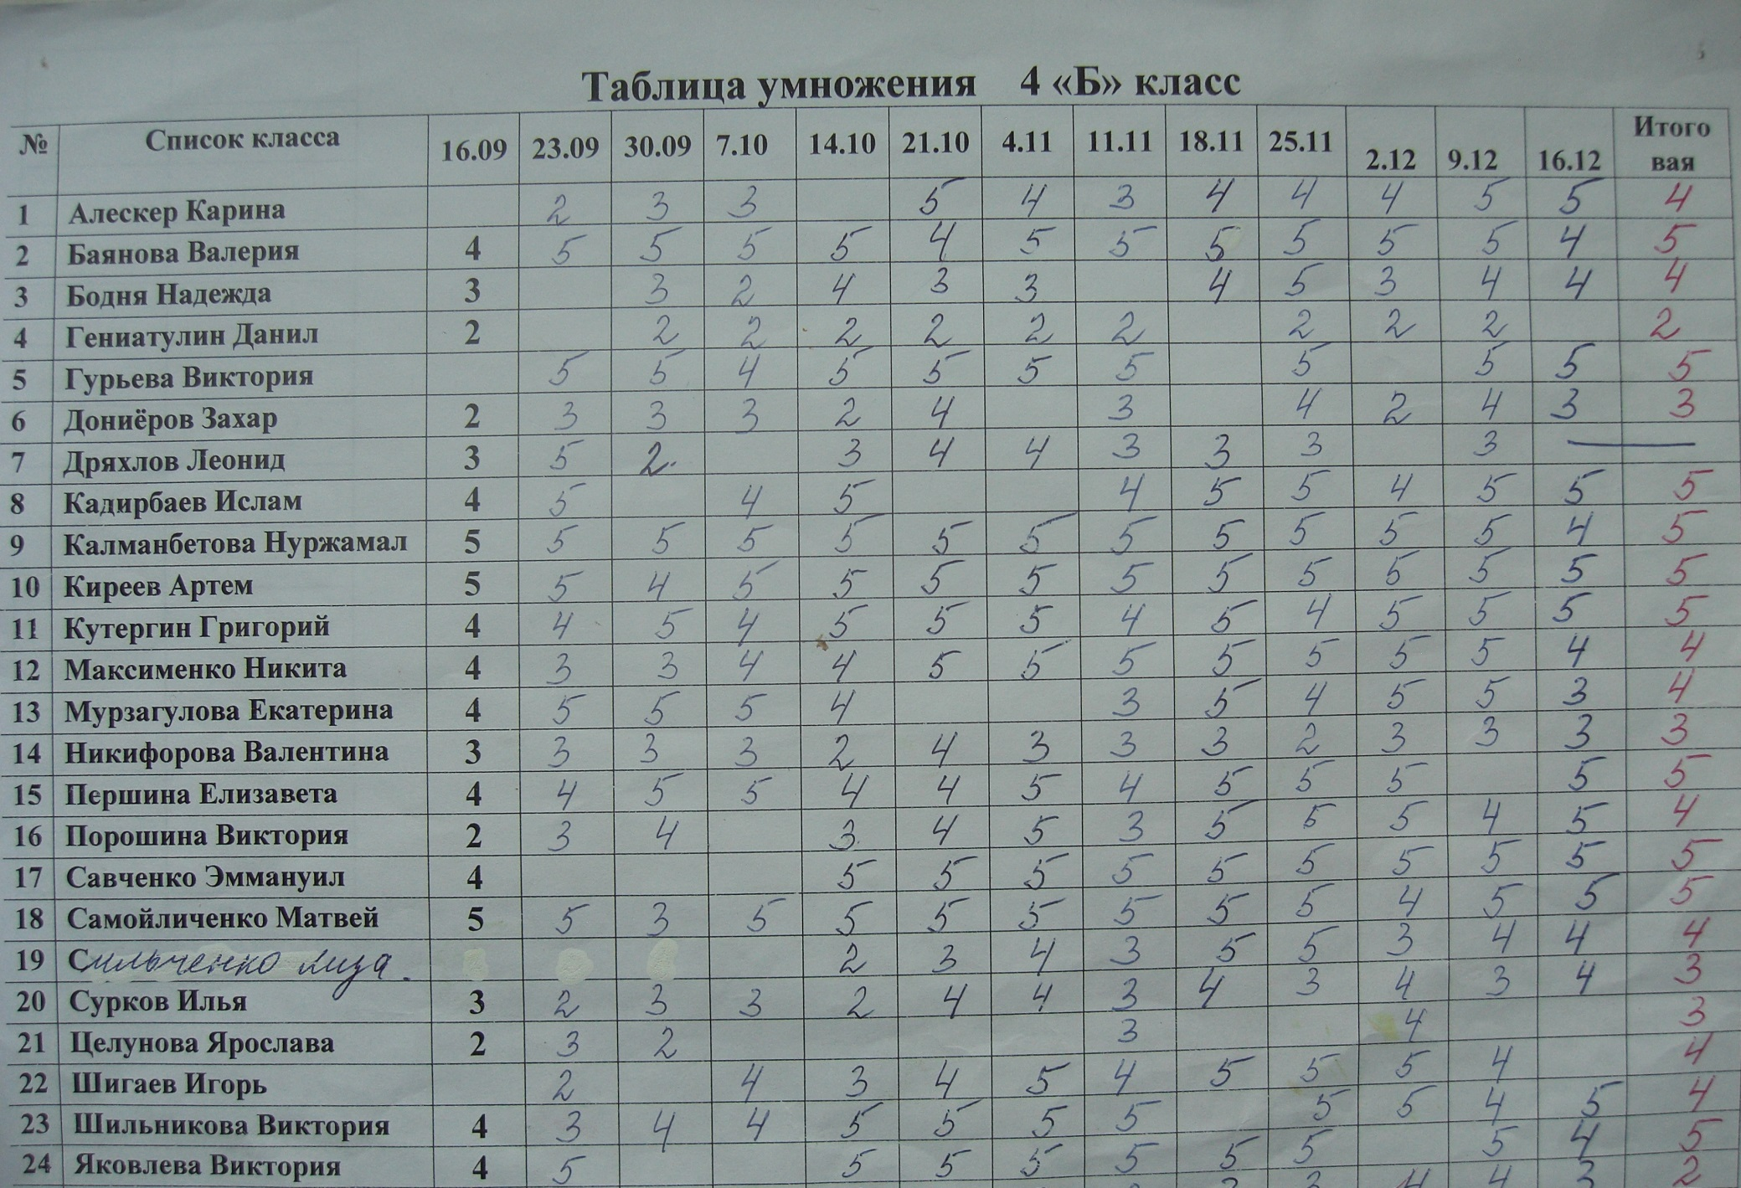
Таблица умножения

Slide 19
Таблица умножения на конец I полугодия 4 класса

Slide 20
Лист индивидуальных достижений по русскому языку 4 класс
Умения | 1 четверть | 2 четверть | 3 четверть | 4 четверть | С результатами ознакомлен
Значимые части слова (отличительные признаки)
Части речи(отличительные признаки) :
имя существительное
имя прилагательное
глагол
личные местоимения
предлоги
союзы
Члены предложения ( подлежащее, сказуемое)
Типы предложений по цели высказывания
по интонации
Правописание падежных окончаний существит.
прилагательных
местоимений
Правописание личных окончаний глаголов
Ь после шипящих в глаголах
Знаки препинания в конце предложений
Запятая в предложении
Что необходимо уметь
Списывать текст без искажений (70-90слов)
Писать без ошибок текст под диктовку (80 слов)
Производить фонетический анализ слов
Производить разбор слов по составу
Производить разбор слова, как часть речи
Произ-дить синтаксический анализ предложений
Различать произношение и написание слов
Находить способы проверки написания слов
Создавать несложные монологические тексты на заданные темы
Использовать полученные знания в повседневной жизни
Количество баллов
Уровень

Slide 21
Лист индивидуальных достижений по математике 4 класс
Умения | 1 четверть | 2 четверть | 3 четверть | 4 четверть | С результатами ознакомлен
Последовательность и название чисел в пределах 100.000
Таблицу сложения и вычитания однозначных чисел
Таблицу умножения и деления однозначных чисел
Правила порядка выполнения действий
Связь между компонентами и результатом действия
Соотношение между единицами длины
массы
времени
Название геометрических фигур
Что необходимо уметь
В пределах 1000 000 числа: читать
записывать
сравнивать
Представлять число в виде суммы разрядных слагаемых
Использовать математическую терминологию
Выполнять устно ( в пределах 100) сложение
вычитание
умножение
деление

Slide 22
Продолжение таблицы
Находить значение числовых выражений без скобок
со скобками
Выполнять в пределах 1000 000 письменное сложение
вычитание
Выполнять вычисления с нулём
Выполнять проверку правильности вычислений
Находить и сравнивать доли величины
Числа по его доле
Решать уравнения
Решать текстовые задачи арифметическим способом
Находить числовые значения буквенных выражений
Устанавливать зависимость между величинами
Сравнивать величины по их числовым значениям
Выполнять действия с именованными числами
Вычислять периметр многоуг., решать задачи
Вычислять площадь (прям ) , решать задачи
Чертить отрезок заданной длины
Измерять длину заданного отрезка
Распознавать и изображать изученные геометрические фигуры
Распознавать пространственные тела
Проводить несложные логические рассуждения
Находить закономерность
Количество баллов
Уровень

